Slide 1
І стежина
«Літературна»

Slide 2
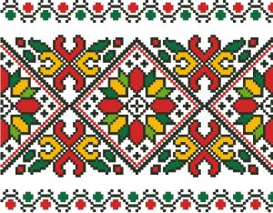

Slide 5
Усна народна творчість

Slide 6
Усна народна творчість
Казки
Лічилки
Прислів’я
Приказки
Загадки
Пісні
Скоромовки
Притчі
Легенди
Усмішки

Slide 7
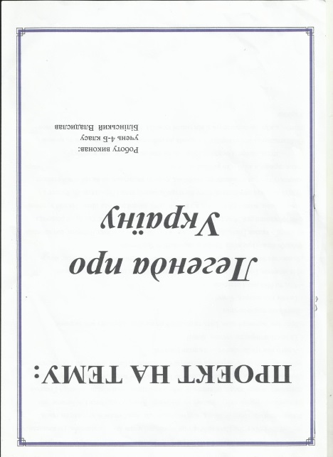
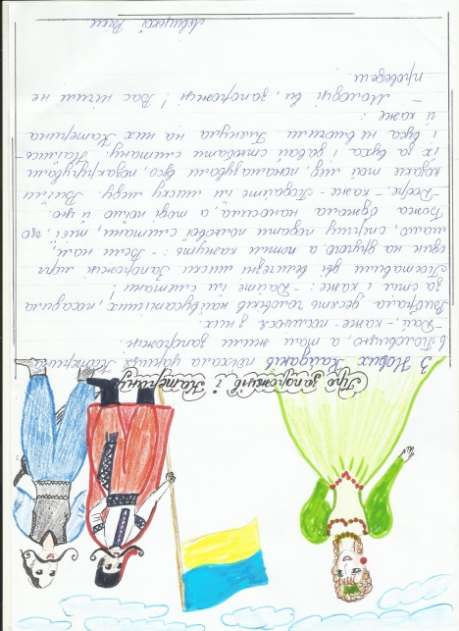
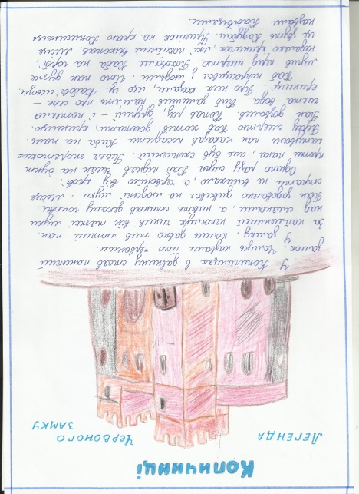
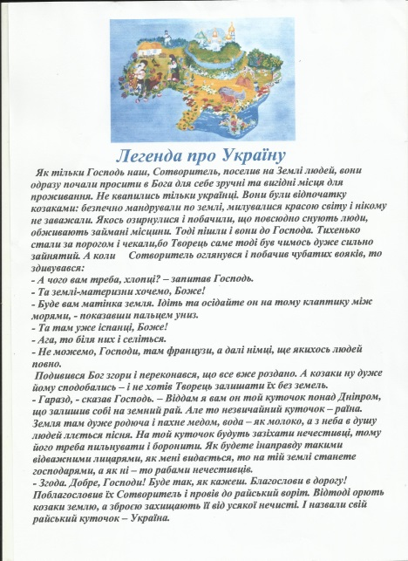
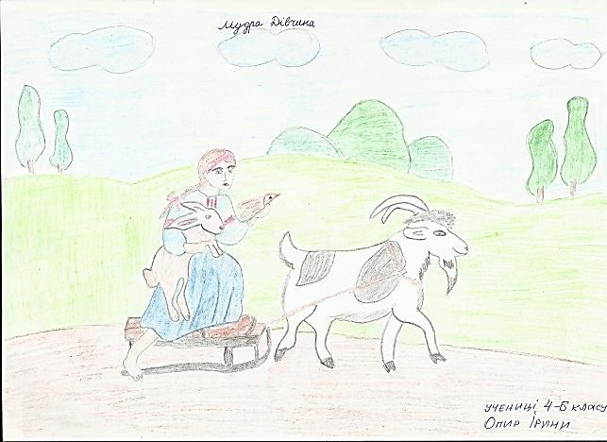
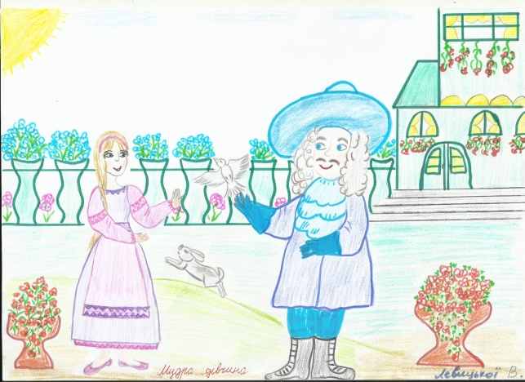
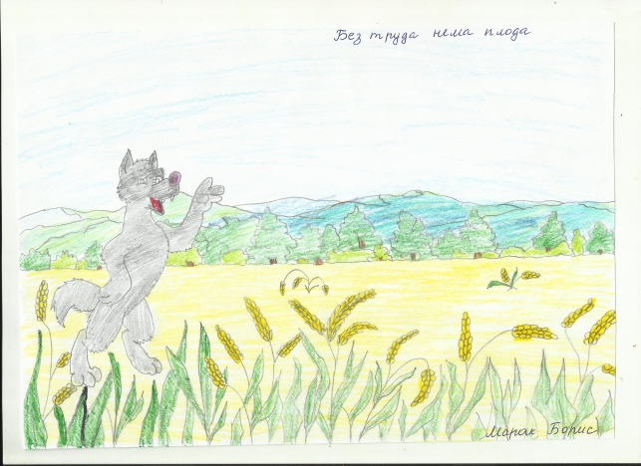
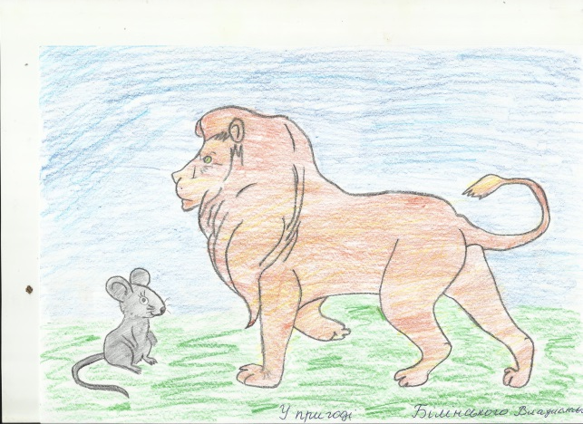
ПРОЕКТНА ДІЯЛЬНІСТЬ УЧНІВ

Slide 8
Достатній рівень
1. Прислів’я – це
а). невеликі за розміром гумористичні твори;
б). короткі влучні повчальні вислови;
в). жартівливі вислови, складені зі слів, важких для швидкого читання.
2. Який гостинець мудра дівчина принесла панові?
а). курочку;
б). горобця;
в). гуску.
3. Який письменник збирав народні усмішки?
а). Богдан Лепкий
б). Борис Грінченко
в). Тарас Шевченко
4. Вибери те, що, на твою думку, належить до усної народної творчості:
а). казки;
б). вірші;
в). народні пісні;
г). оповідання;
ґ). прислів’я;
д). повість;
е). загадки;
є). легенди.
Високий рівень
5. Вибери те, чим, на твою думку, казка відрізняється від оповідання:
а). нема автора;
б). один головний герой;
в). чари та чарівні предмети;
г). добро перемагає зло;
ґ). незвичайні властивості;
д). перетворення.

Slide 9
ІІ стежина
«Музична»

Slide 10
Вийшли в поле косарі (відео з флешки
)

Slide 11
ІІІ стежина
«Праці»

Slide 12
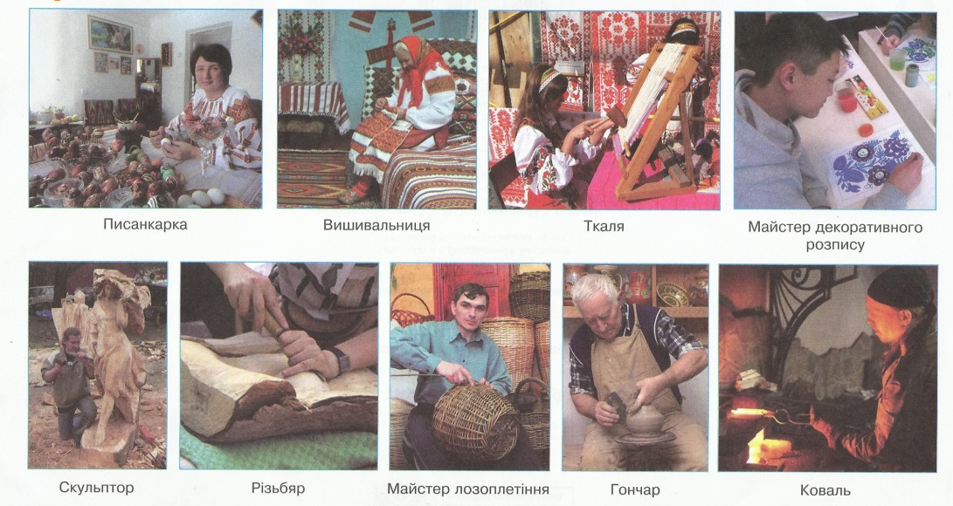
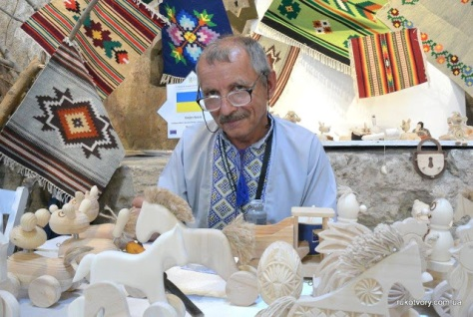
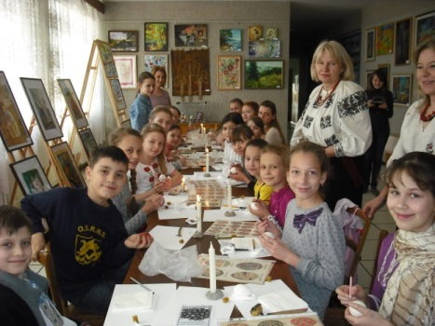
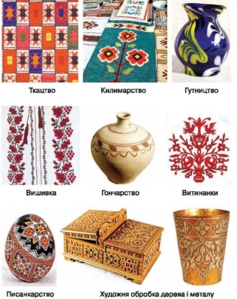
У країні майстрів

Slide 13
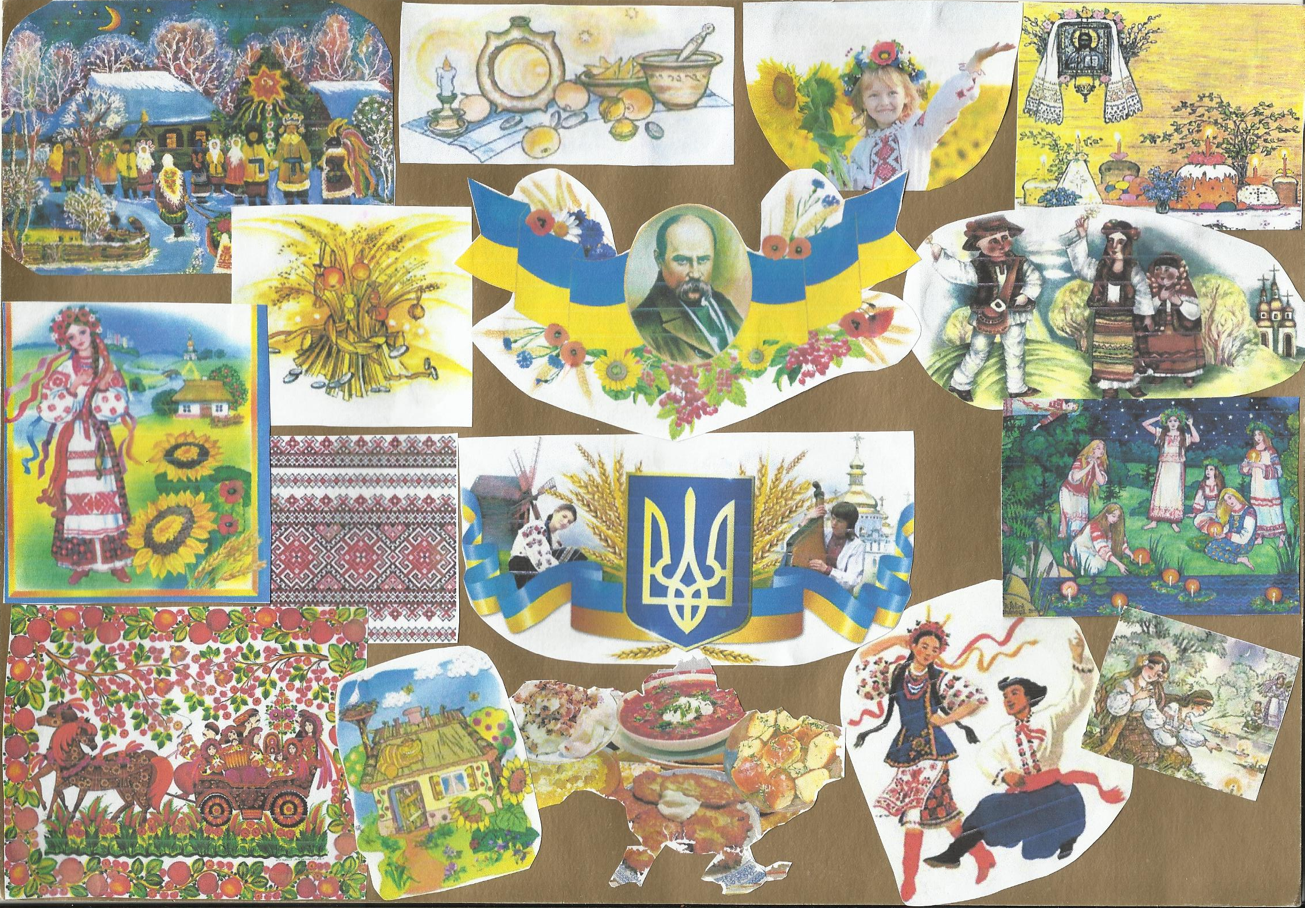
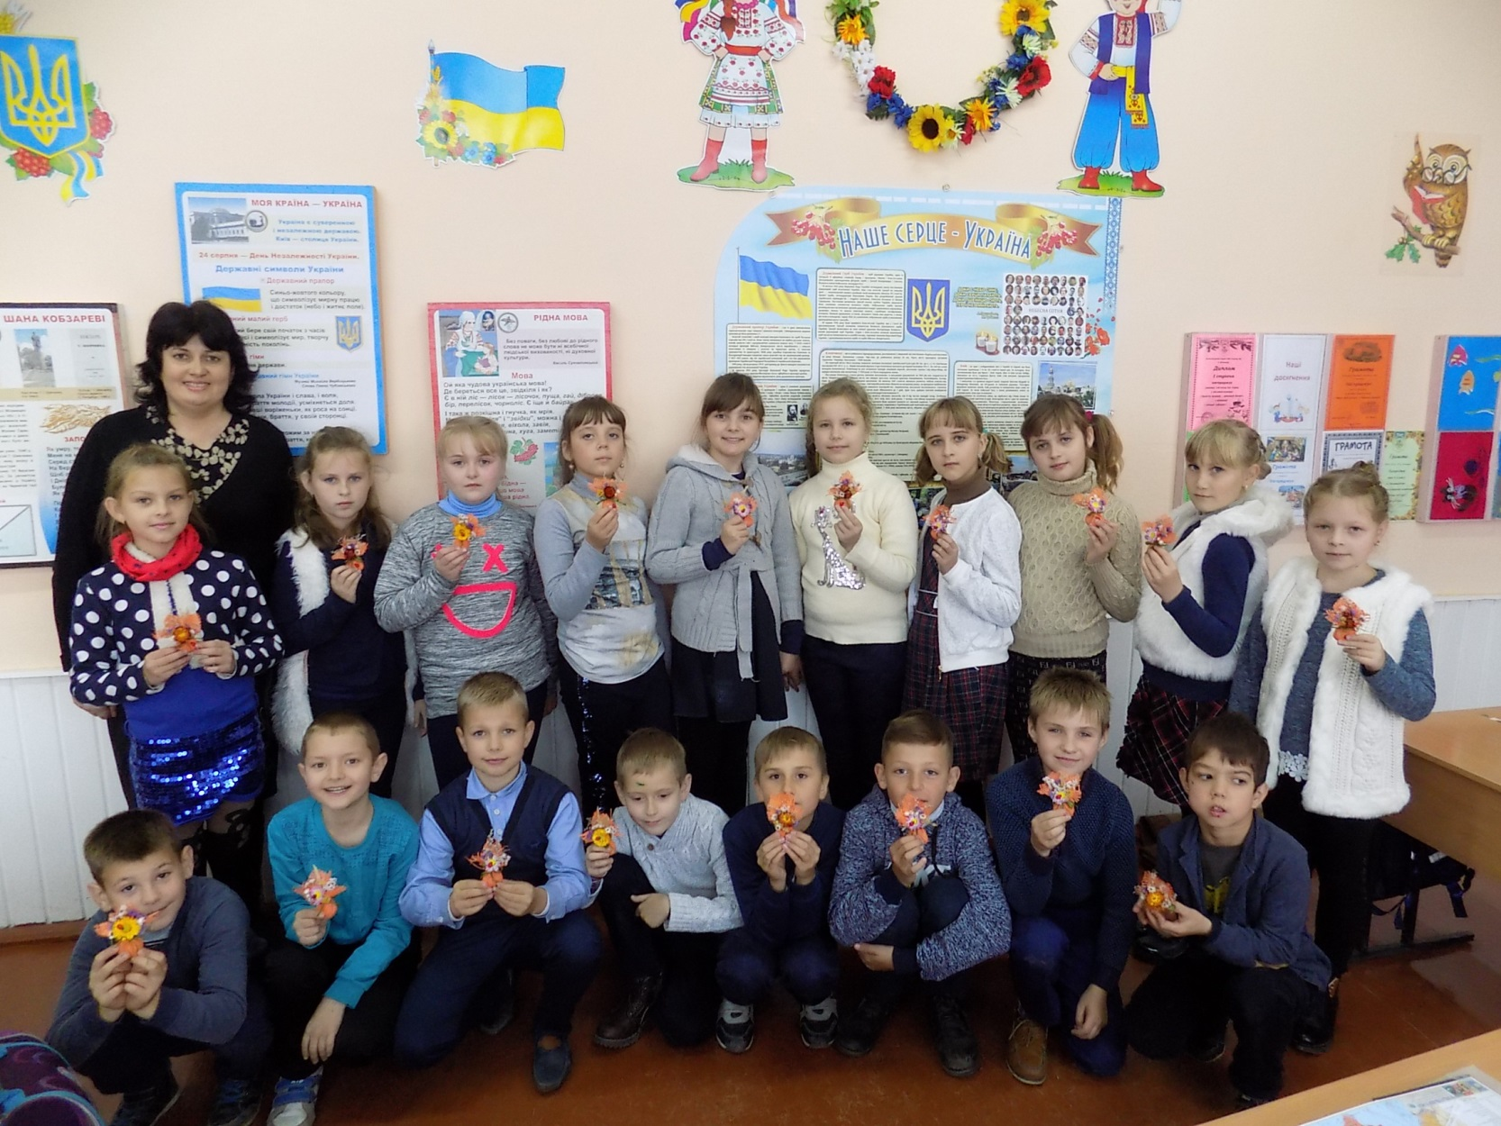
Колаж – це аплікаціна композиція, виготовлена з різноманітних матеріалів
Вирізки з журналів та газет, тканина, намистинки, нитки, кольоровий папір, природні та штучні матерали, гудзики, ножиці та клей – весь цей матеріал стане у нагоді при виготовленні колажу.
У колажах також використовують слова , написані або вирізані з журналів чи газет.

Slide 14
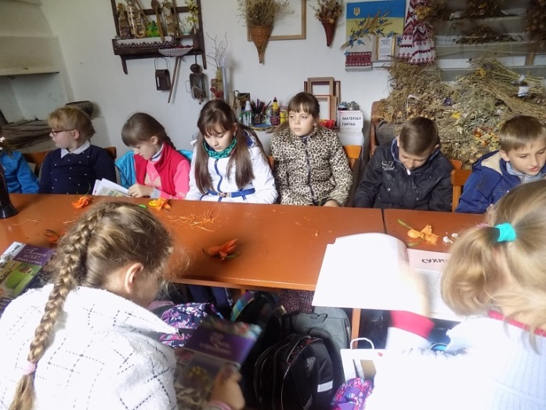
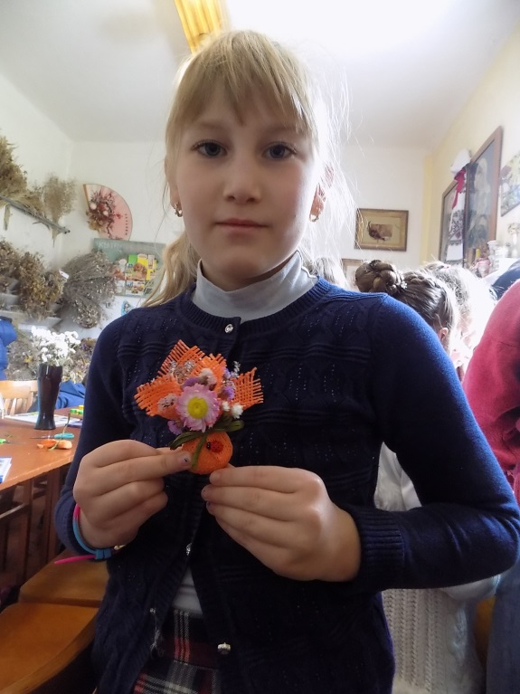
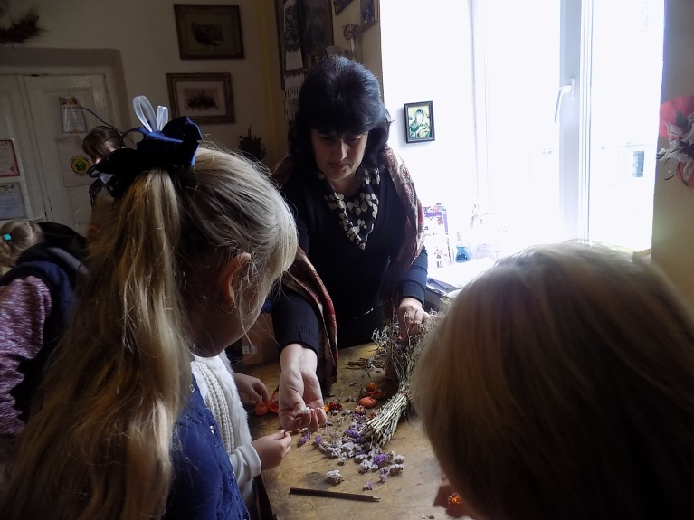
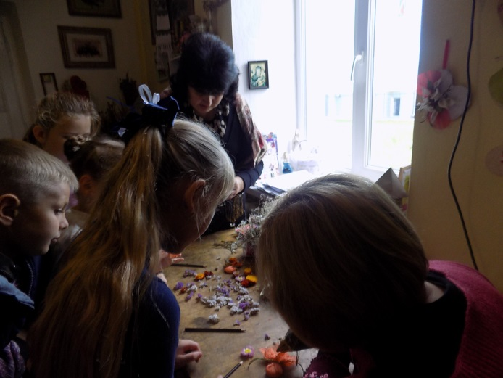
Художня
майстерня

Slide 16
